Slide 1
Come, Lord Jesus. Viens, Seigneur Jésus. Ven, Señor Jesús.

Slide 2
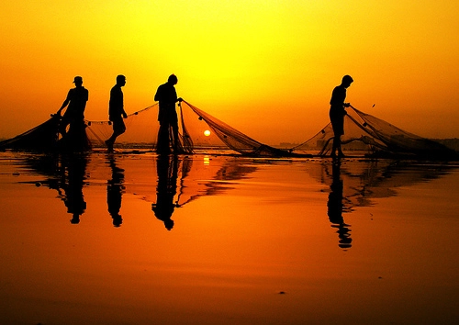
Que devez-vous laisser derrière vous, afin de suivre l’Esprit? Que signifie pour vous, maintenant, suivre Jésus?
Et [Jésus] leur dit: « Venez à ma suite, et je vous ferai pêcheurs d’hommes. » Eux, aussitôt, laissant les filets, le suivirent. (Matthieu 4, 19-20)
Musique: RaMaDaSa. Snatam Kaur. Love Meditation. Image: The Sheepherder.Wordpress.com

Slide 3
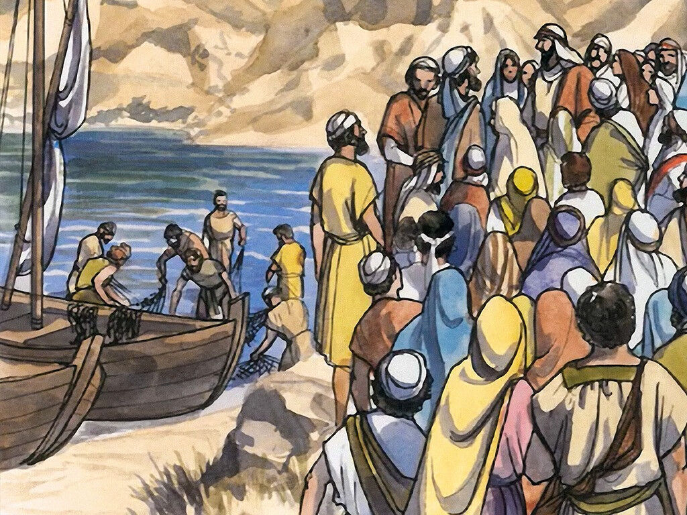
Dieu de l’Avent,
Alors que nous allons passer ces prochains jours à rêver ensemble,
à imaginer de nouveaux horizons ensemble,
à discerner ensemble,
à marcher ensemble vers l’avenir,
à partager tout ce que nous possédons ensemble,
à oser de nouvelles choses ensemble,
nous entendons les mots de Jean:
« Tu verras des choses plus grandes encore. » (Jean 1, 50)
Amen.
Image: Free Bible Images.

